Slide 1
Tento vzdělávací materiál vznikl v rámci projektu EU – peníze školám
Název projektu : Objevujeme svět kolem nás Reg. číslo projektu: CZ.1.07/1.4.00/21.2040

Slide 2
Tabulkový procesor – příklad 6
Zpracujte tabulku vývoje finančních úspor podle zadání. Zhodnoťte, který finanční produkt zajistí největší výnos a vytvořte výsečový graf finančního zůstatku na konci kalendářního roku.

Slide 3
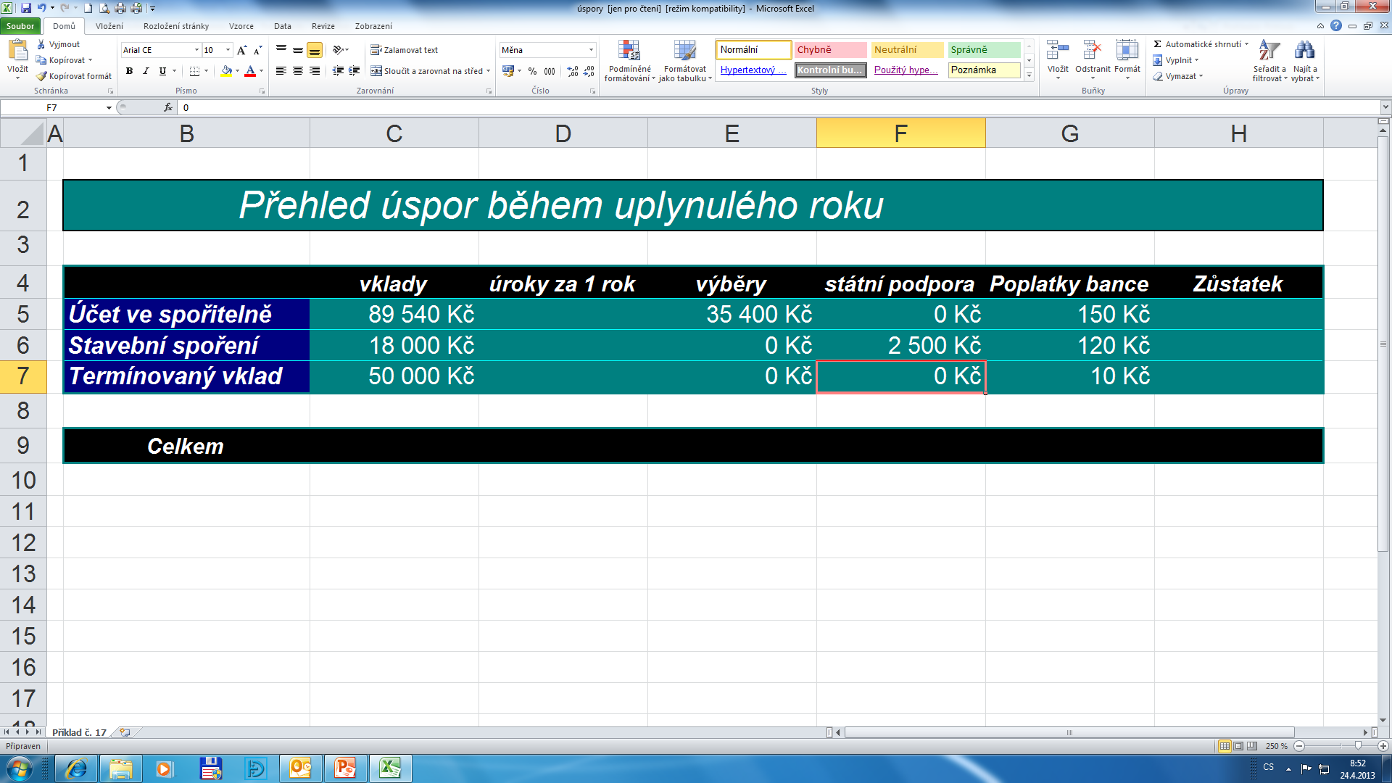
Vytvořte tabulku podle následujícího zadání

Slide 4
Sloupec úroků vyplňte vzorci dle následujících údajů:
Účet ve spořitelně je úročen 2%.
Stavební spoření je úročené 4%.
Termínovaný účet je úročen 3%.

Slide 5
Použití vzorců je vidět ve sloupci D

Slide 6
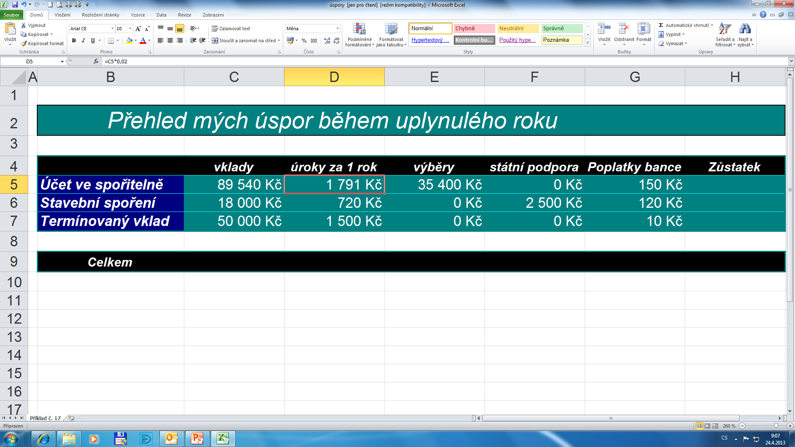
Výsledky výpočtu úroků – sloupec D

Slide 7
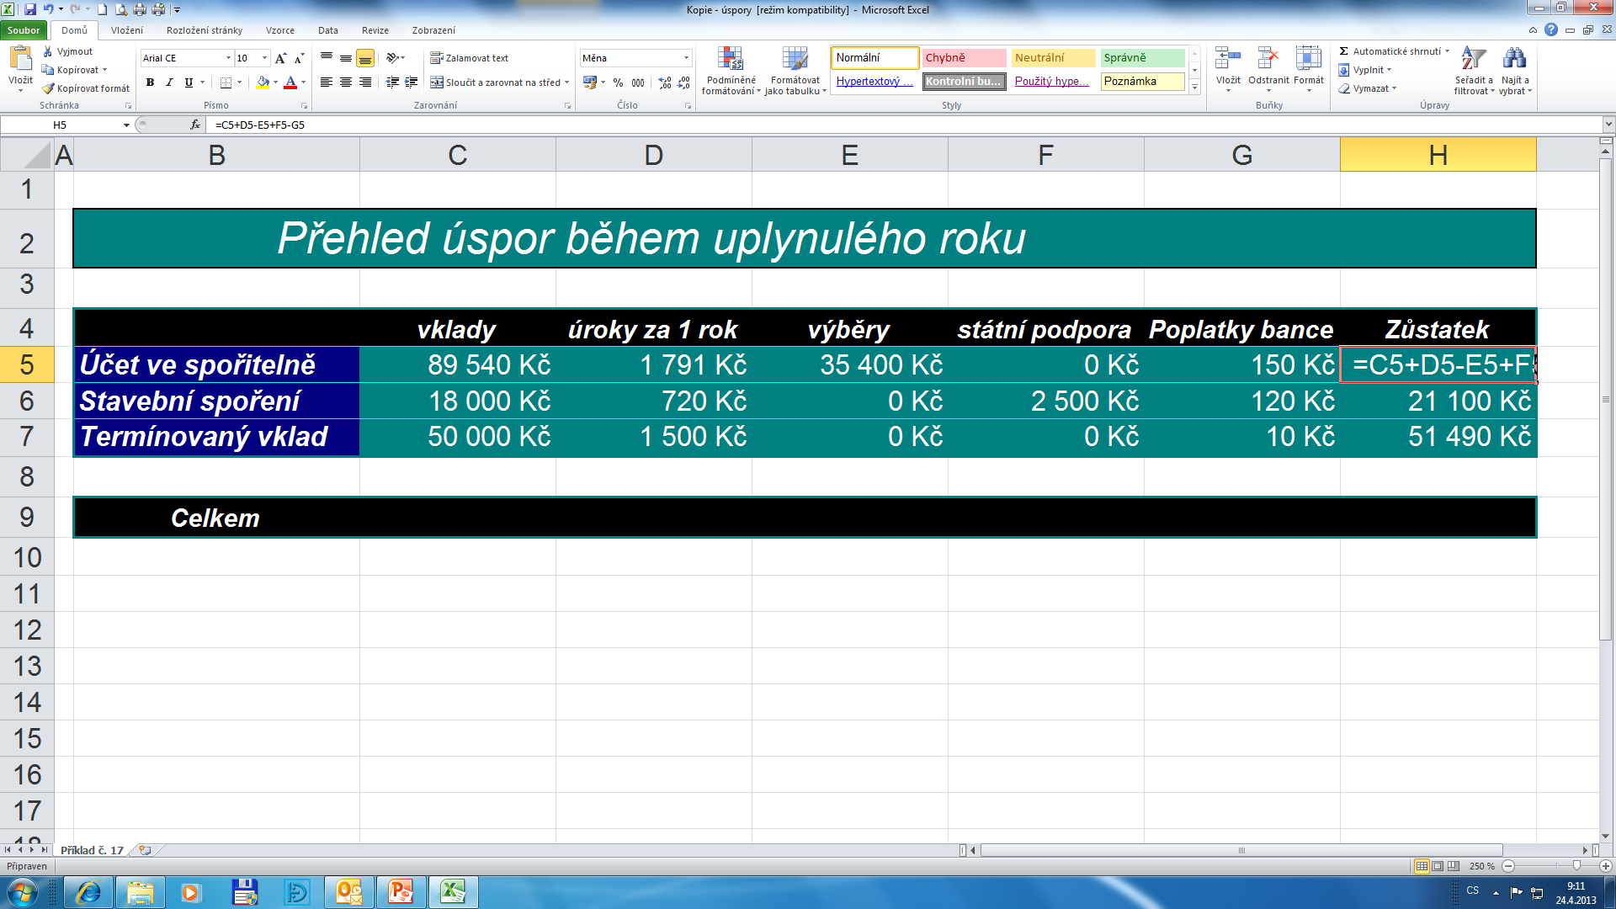
Sestavte vzorec pro výpočet zůstatku
Výběry a poplatky bance se odečítají, ostatní přičítají.

Slide 8
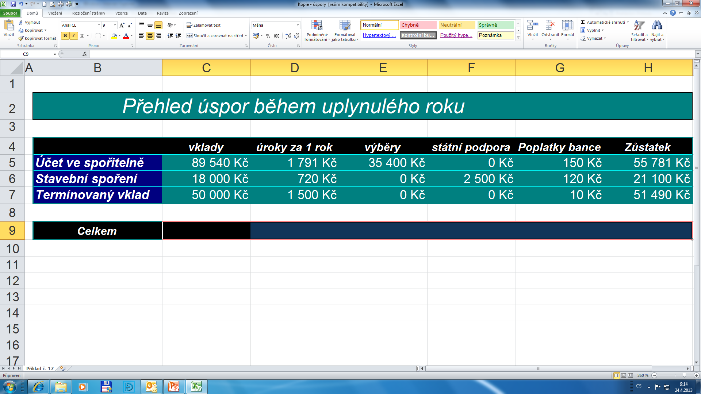
Výsledky výpočtu zůstatku – sloupec H

Slide 9
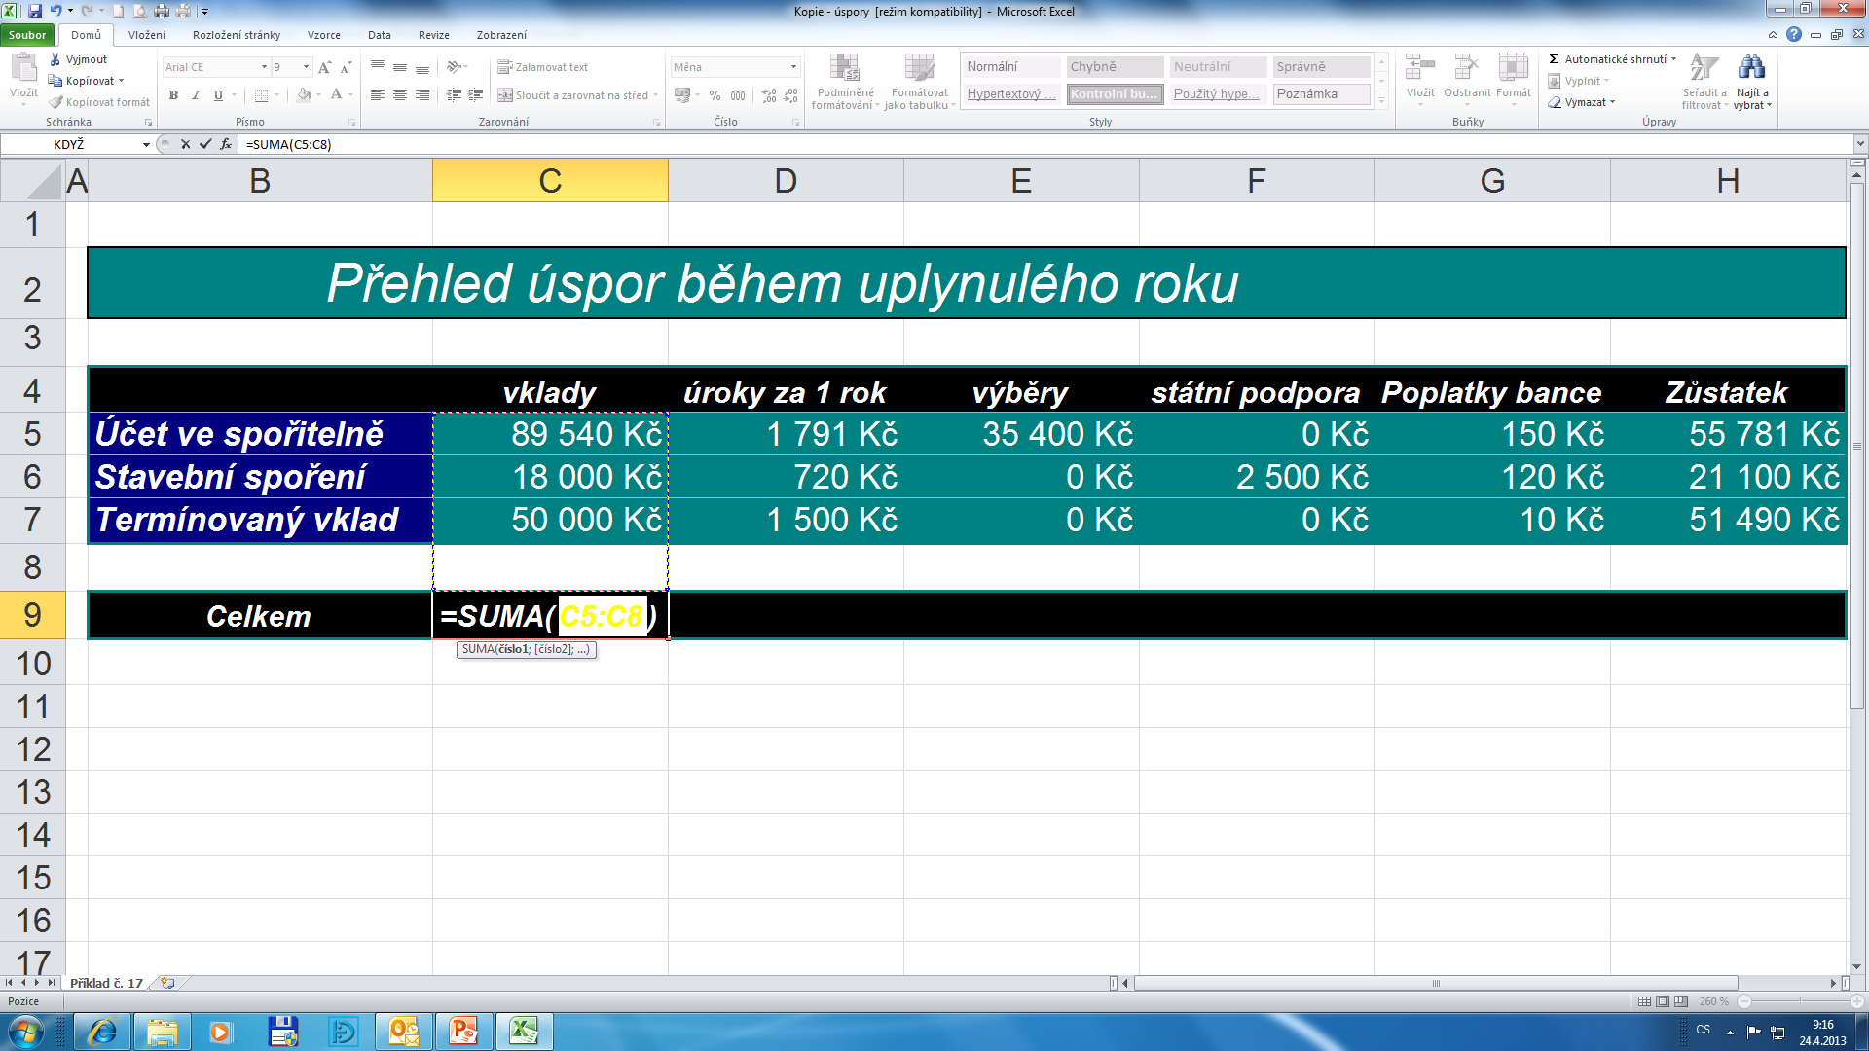
Proveďte součet u jednotlivých položek

Slide 10
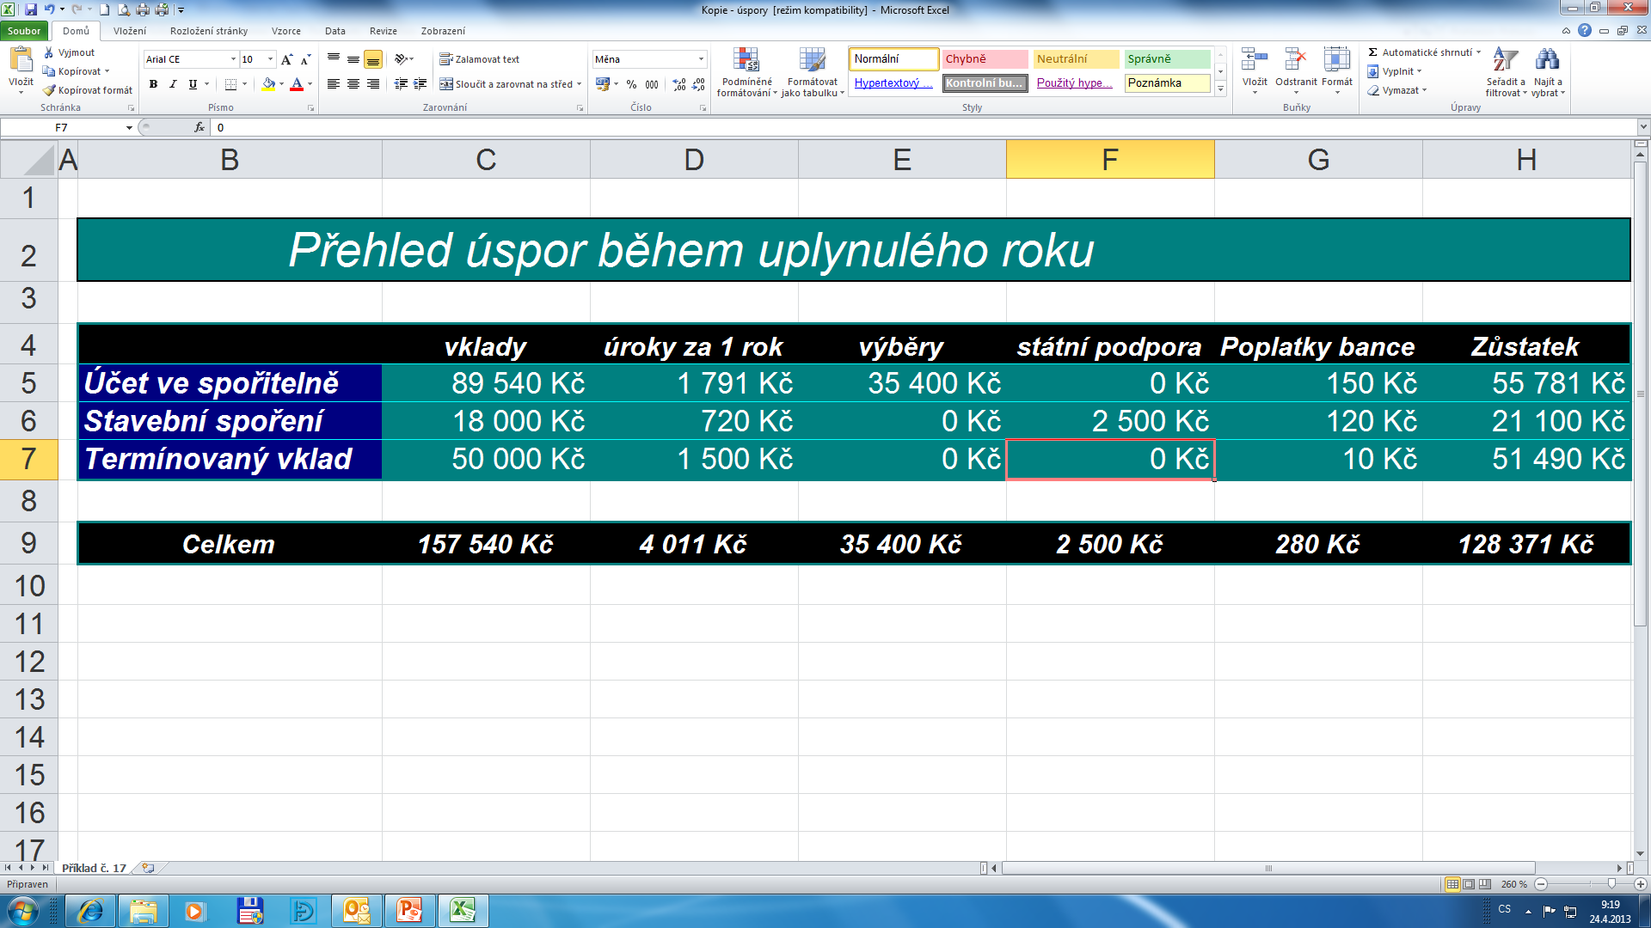
Výsledky součtu jednotlivých položek

Slide 11
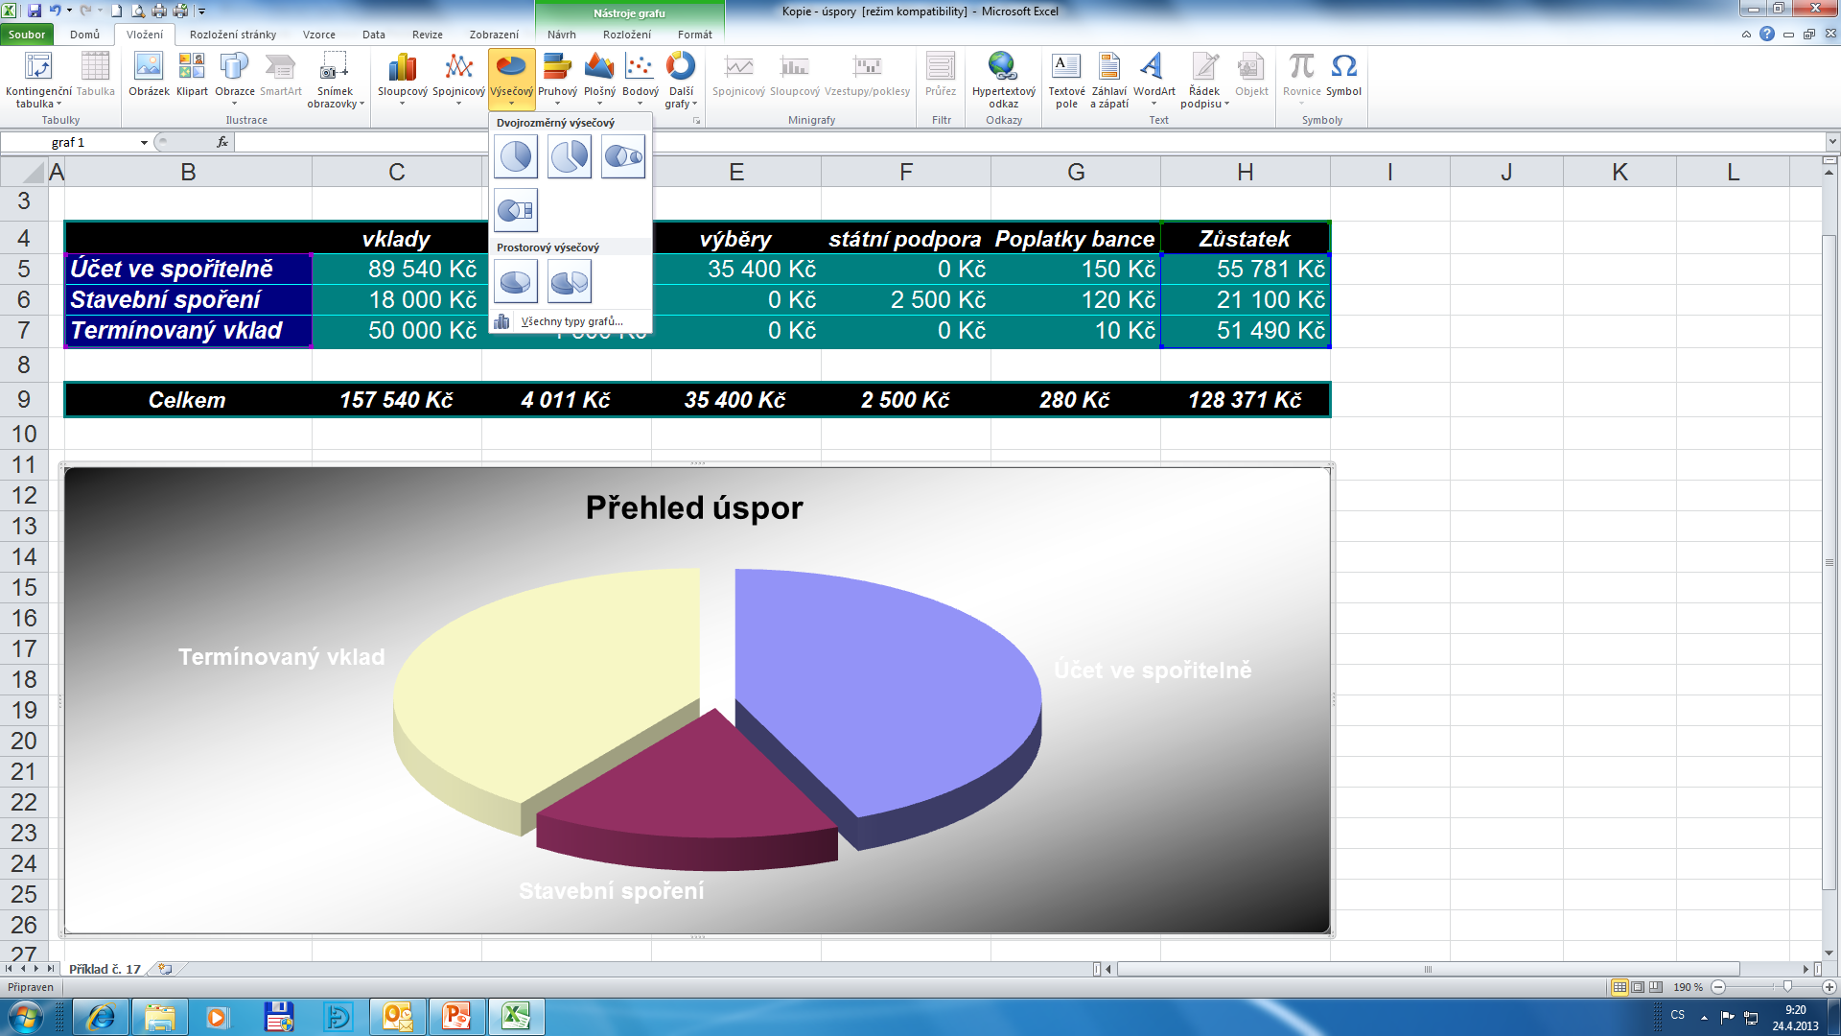
Vložení výsečového grafu
Použitá data

Slide 12
Název projektu : Objevujeme svět kolem nás Reg. číslo projektu: CZ.1.07/1.4.00/21.2040
Autor : Mgr. Martin Kolský
Období vytvoření výukového materiálu : duben 2013
Vzdělávací obor : Informatika pro 8. ročník
Anotace : Prezentace na základě příkladu seznamuje žáky s možností použití tabulkového procesoru pro řešení příkladů z finanční matematiky.
Očekávaný výstup : Žák zná základní principy vkládání vzorců a grafů v tabulkovém procesoru.
Obrazový zdroj : Microsoft® Office 2010 Proofing Tools

